Slide 1
RSS Newsfeed: Optimización del lado del cliente
Nicolás Gala Jesús
Rodrigo Moguel Gamboa
Alfonso Gallardo Pimienta

Slide 2
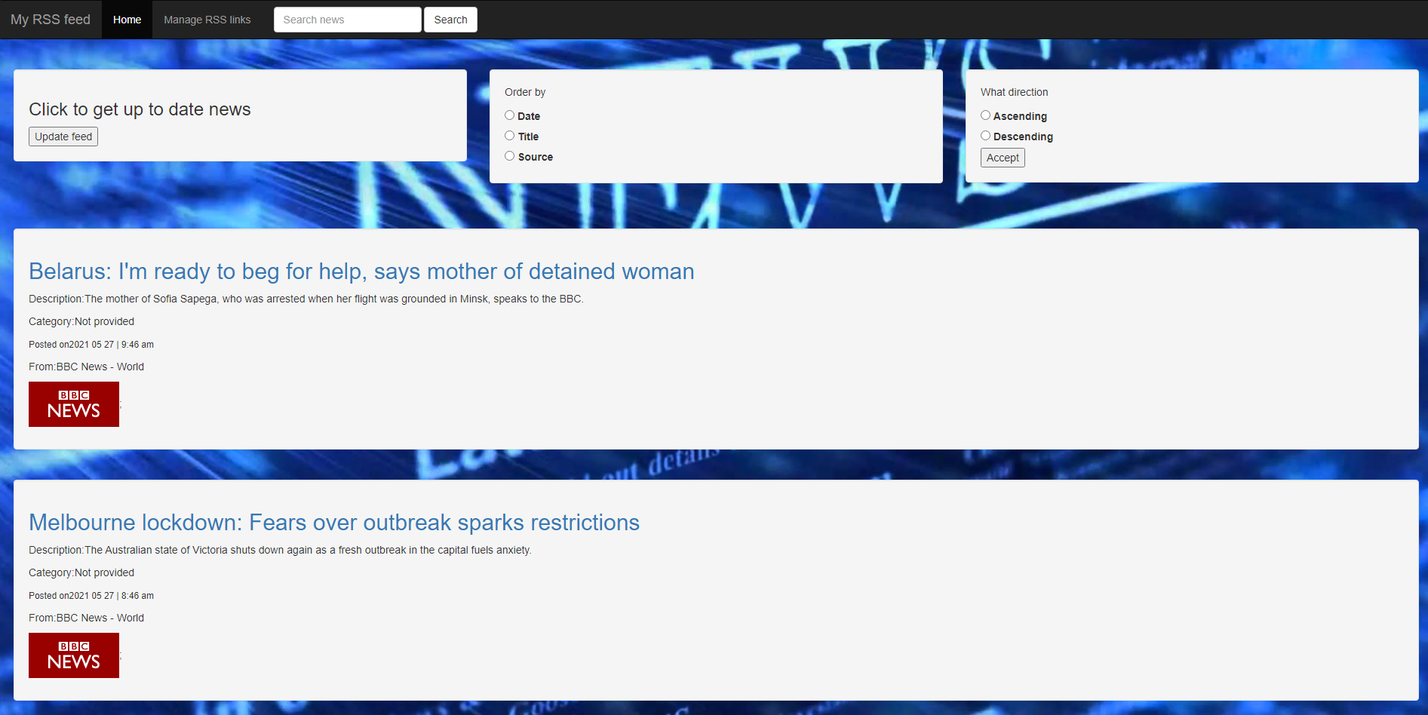

Slide 3
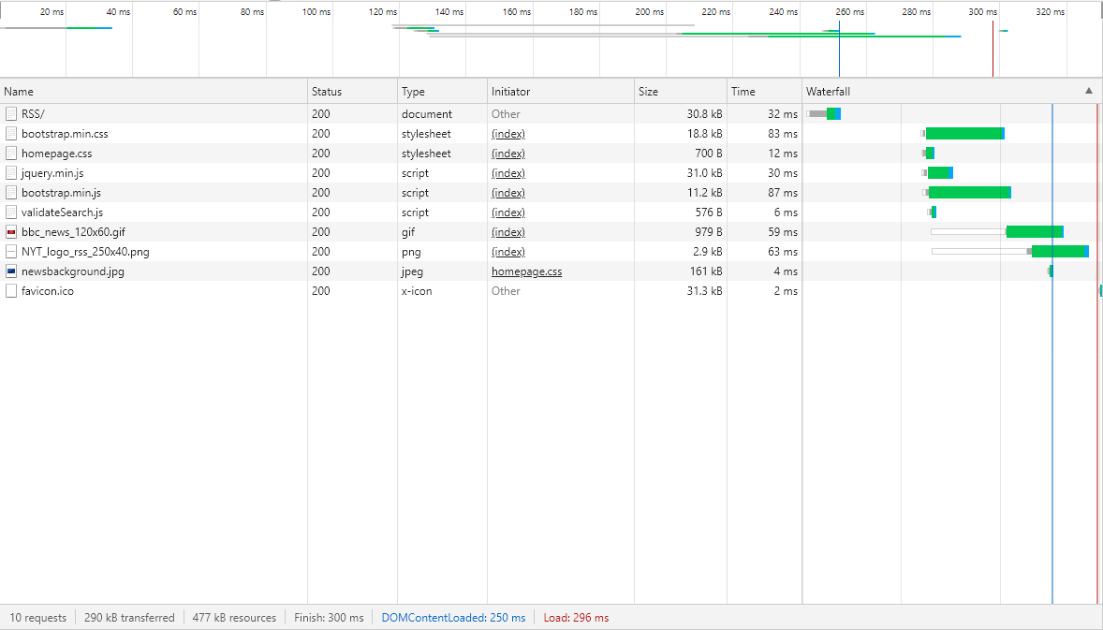
Tamaño antes de la optimización
290 kB de total transferido.
43.2 kB de JS.
19.5 kB de CSS.
164.9 kB de imágenes.
30.8 kB de HTML.
31.3 kB de otros.

Slide 4
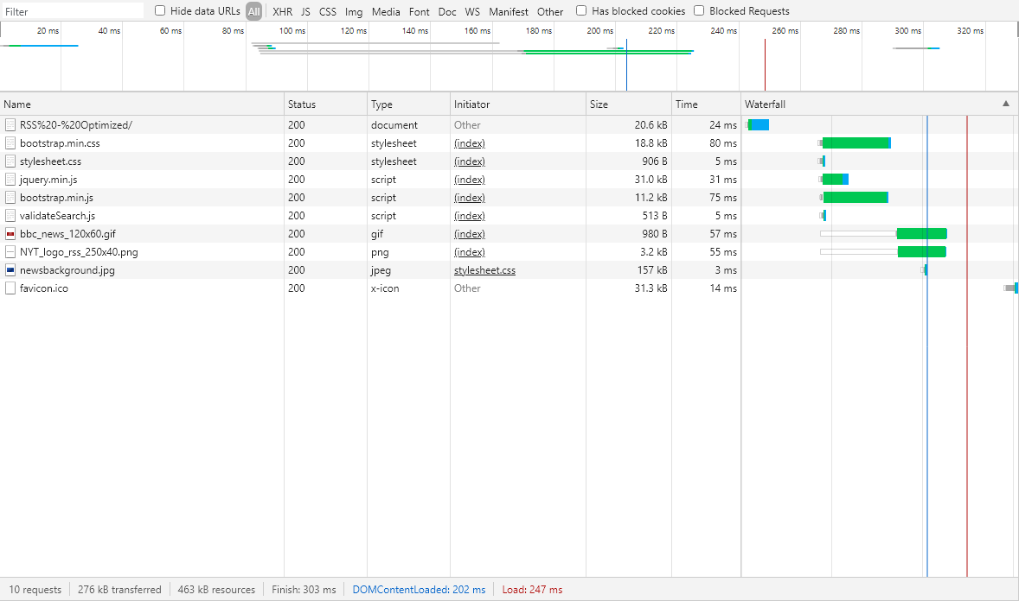
Tamaño después de la optimización.
276 kB de total transferido.
42.7 kB de JS.
19.7 kB de CSS.
161.1 kB de imágenes.
20.6 kB de HTML.
31.3 kB de otros.

Slide 5
Diferencias en tiempo de descarga
Tanto el tiempo del documento como el tiempo de carga total fueron menores en la versión optimizada del código, y se puede observar que todos los archivos que fueron modificados para la optimización cargan mas rápido.

Slide 6
En total, la versión optimizada es 4.83% mas ligera, y cargó un 16.55% más rápido

Slide 7
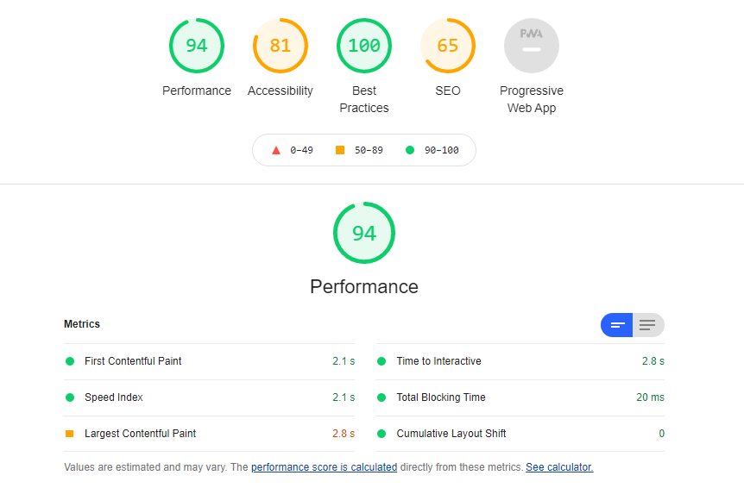
Nivel de herramienta LightHouse antes de la optimización

Slide 8
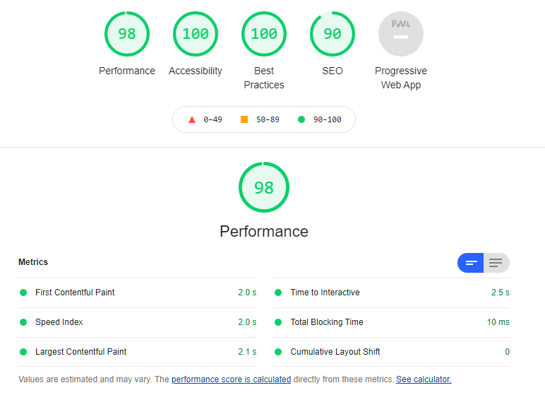
Nivel de herramienta LightHouse después de la optimización

Slide 9

Optimización de imágenes
Se cambio el formato a .jpg, ya que no se necesita del detalle del formato .png que se estaba utilizando.
Se le aplicó una compresión a las imágenes para reducir su tamaño, y se convirtieron en jpgs progresivos, de esta manera se reduce aun más el tamaño y se hace mas eficiente la carga.
También se le añadió la tag “alt” a los logos de los RSS en el caso de que no lleguen a cargar.
La herramienta utilizada fue Optimizilla.

Slide 10
Optimización de HTML
Se minificó utilizando el HTML Minifier
Se quitó todo el CSS incrustado
Se le añadió un lenguaje y título para SEO

Slide 11

Optimización de CSS
En el caso del CSS la versión original tenia varios archivos CSS, así como CSS incrustado directamente en el documento, por lo que se junto todo esto en un solo archivo.
Se minificó el CSS utilizando la herramienta YUI Compressor.
Se aseguró de que los links a CSS estuvieran al principio de la página.

Slide 12

Optimización de JavaScript
Se quitó código que JS que ya no se estaba utilizando.
Se movieron los links a archivos JS lo mas abajó en el documento posible.
Se minificaron los archivos JS utilizando la herramienta Google Closure Compiler

Slide 13

https://github.com/Lonthy/OAW

